Slide 1

CÔNG TY CỔ PHẦN TẬP ĐOÀN ĐẦU TƯ CÔNG NGHỆ
NAM LONG
BÁO CÁO TUẦN
Họ và tên: Nguyễn Thị Thanh Thư
Ngày: 26/12 – 31/12/2022

Slide 2
NỘI DUNG CÔNG VIỆC TRONG TUẦN
Thực hiện hoàn thiện chức năng trang tree-color.

Slide 3
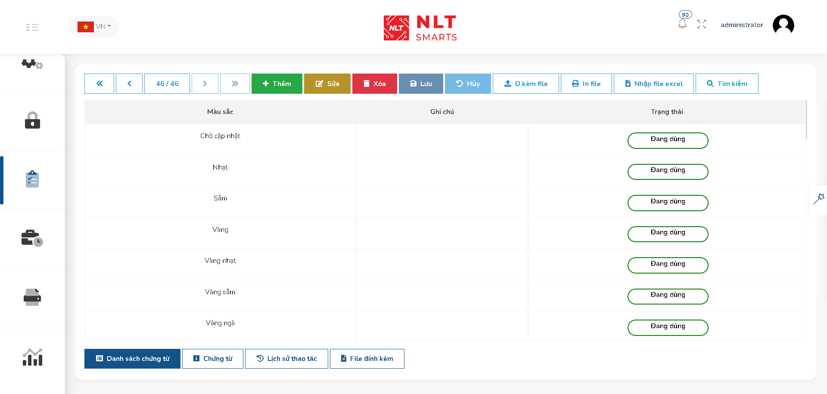
NỘI DUNG CÔNG VIỆC TRONG TUẦN
Thiết kế giao diện dựa trên giao diện mới của chị Trang, Hoàn thành:100%
Ghi chú: http://localhost:8080/admin/category/tree-color

Slide 4
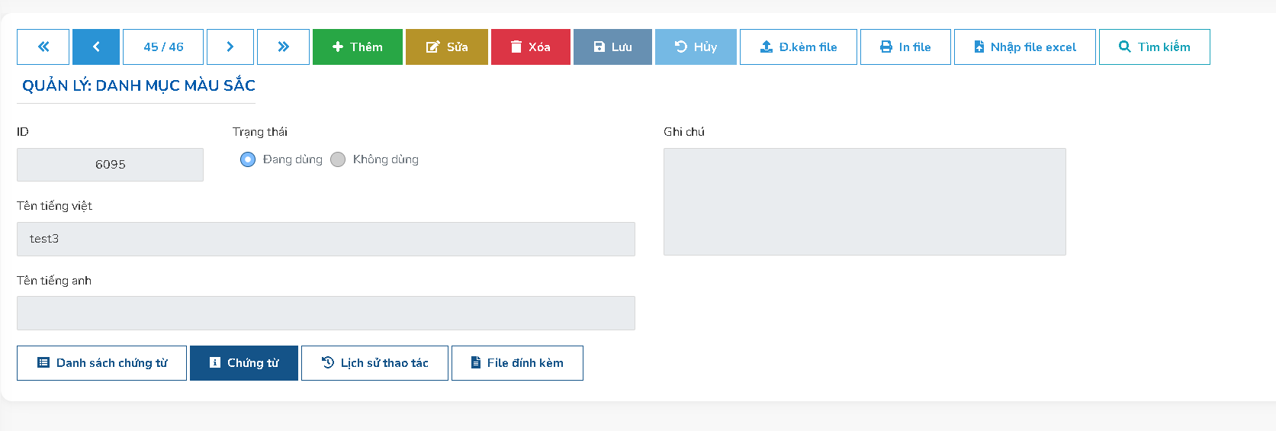
NỘI DUNG CÔNG VIỆC TRONG TUẦN
Chức năng – change index Hoàn thành:100%
Ghi chú: Khi nhấn vào nút chuyển số lượng, màn hình sẽ chuyển sang chi tiết của từng màu sắc. Đồng thời trang chi tiết sản phẩm thuộc tab chứng từ (tab action footer 1).

Slide 5
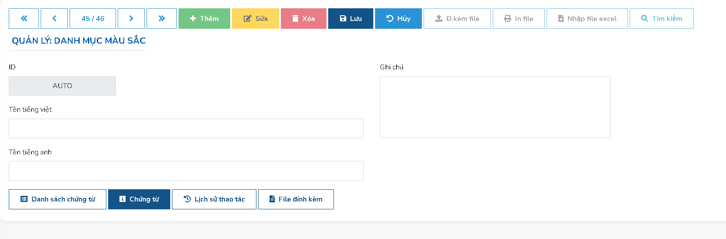
NỘI DUNG CÔNG VIỆC TRONG TUẦN
Chức năng – thêm Hoàn thành:100%
Ghi chú: Khi nhấn vào nút thêm các trường tên tiếng việt, tên tiếng anh và ghi chú sẽ cho phép người dùng nhập dữ liệu. ID sẽ tự động cập nhật. Ngoài trừ nút lưu, hủy, changeIndex và tabActionFooter thì tất cả các nút còn lại sẽ ẩn. Đồng thời trang chi tiết sản phẩm thuộc tab chứng từ (tab action footer 1).

Slide 6
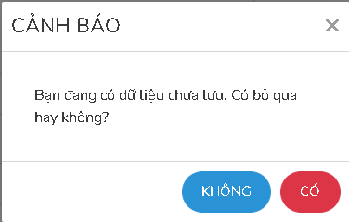
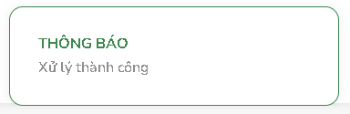
NỘI DUNG CÔNG VIỆC TRONG TUẦN
Chức năng – thêm Hoàn thành:100%
Khi người dùng chưa lưu hoặc hủy mà sử dụng các nút còn lại thì trang web hiển thị cảnh cáo, nếu ng dùng nhấn có trang sẽ thực hiện thao tác người dung muốn lăm, nếu không sẽ ở lại trang chỉnh sửa.
Khi người dùng nhập đủ thông tin cần thiết sẽ hiện thông báo sử lý thành công. Nếu hủy trang web sẽ hiện thị chi tiết sản phẩm theo index hiện tại.

Slide 7
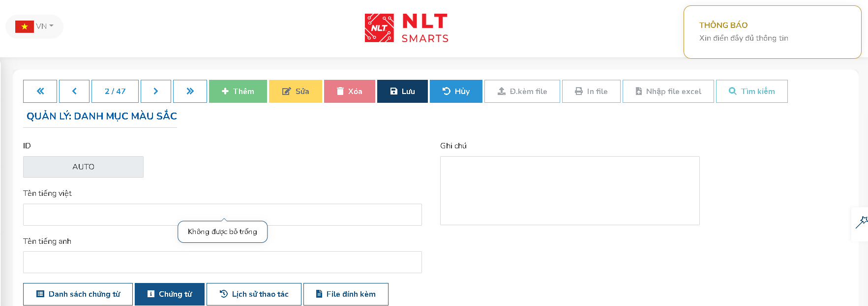
NỘI DUNG CÔNG VIỆC TRONG TUẦN
Chức năng – thêm Hoàn thành:100%
Khi người dùng lưu khi chưa nhập đủ thông tin cần thiết, trang sẽ hiện thị thông báo yêu cầu nhập đủ thông tin cần thiết.

Slide 8
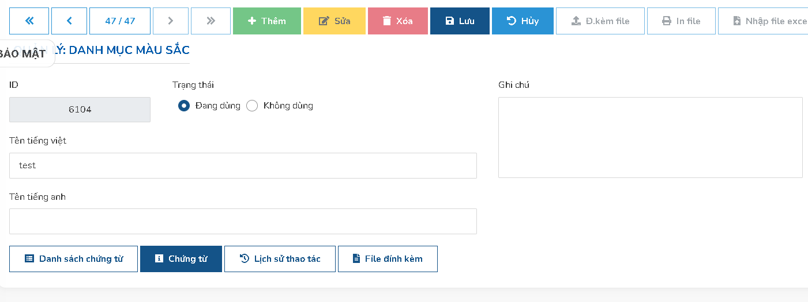
NỘI DUNG CÔNG VIỆC TRONG TUẦN
Chức năng – sửa Hoàn thành:100%
Ngoài trừ trường id, còn lại người dung đều có thể chỉnh sửa, đòng thời người dùng còn được chỉnh sửa trạng thái của màu sắc có đang được sử dụng hay không.

Slide 9
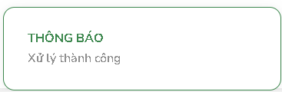
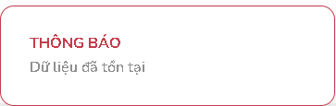
NỘI DUNG CÔNG VIỆC TRONG TUẦN
Chức năng – sửa Hoàn thành:100%
Khi người dùng lưu màu sắc mà đúng với các định dạng, sẽ thông báo thành công. Còn nếu chỉnh sửa tên trùng với tên đã có thông báo dữ liệu đã tồn tại.

Slide 10
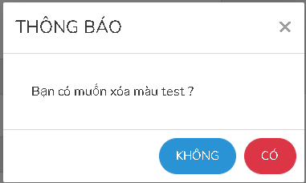
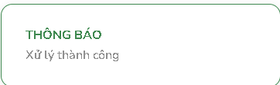
NỘI DUNG CÔNG VIỆC TRONG TUẦN
Chức năng – sửa Hoàn thành:100%
Khi người dùng muốn xóa, trang sẽ hỏi người dùng có chắc muốn xóa hay không. Nếu có sẽ thông báo thành công, còn không sẽ ở vị trí hiện tại.

Slide 11
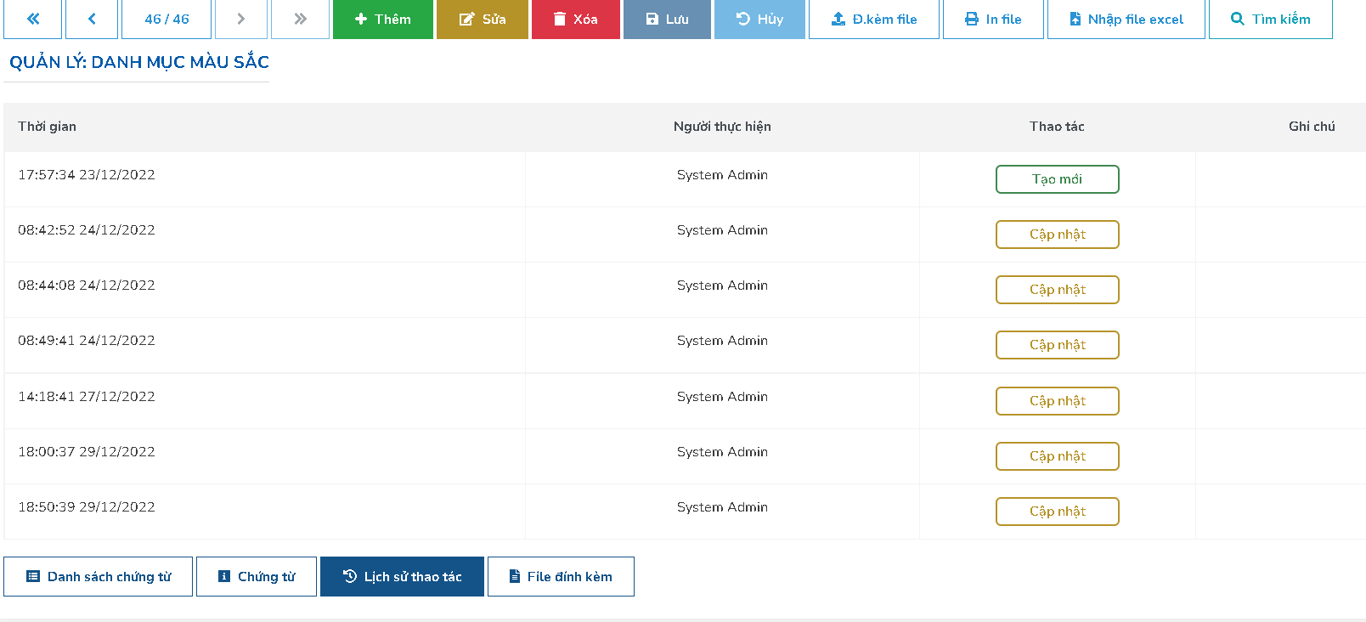
NỘI DUNG CÔNG VIỆC TRONG TUẦN
Chức năng – lịch sử thao tác Hoàn thành:100%
Hiện thị các lịch sử thao tác của màu của index hiện tại

Slide 12
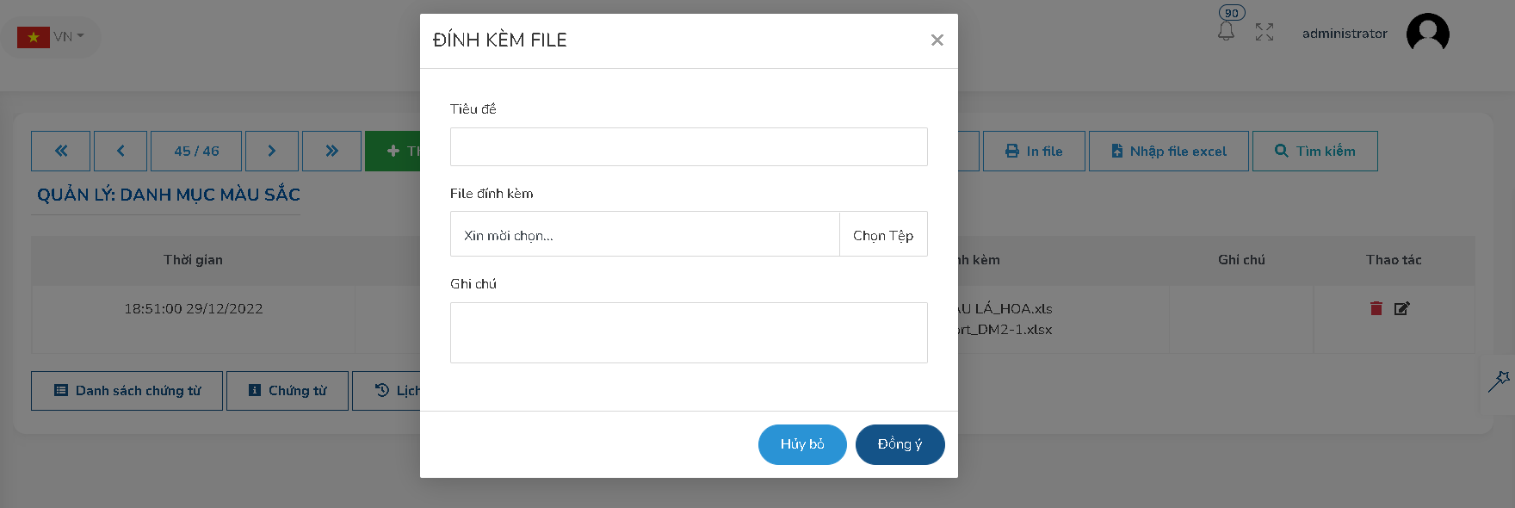
NỘI DUNG CÔNG VIỆC TRONG TUẦN
Chức năng – Đính kèm file Hoàn thành:100%
Hiện thị modal đính kèm file, đồng thời, chuyển tab footer file đính kèm.

Slide 13
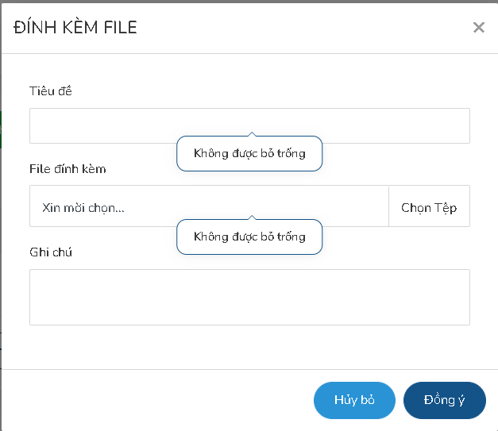
NỘI DUNG CÔNG VIỆC TRONG TUẦN
Chức năng – Đính kèm file Hoàn thành:100%
Khi chưa nhập đủ dữ liệu mà đồng ý trang sẽ nhắc nhở và không thực hiện thao tác. Khi hủy bỏ sẽ tắt modal.

Slide 14
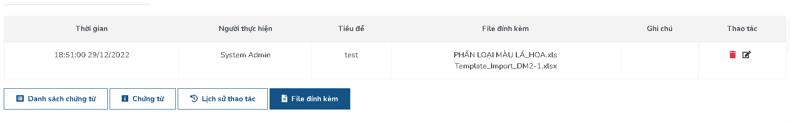
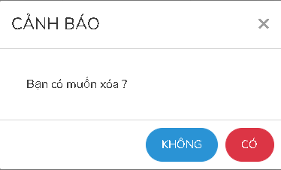
NỘI DUNG CÔNG VIỆC TRONG TUẦN
Chức năng – tab footer Đính kèm file Hoàn thành:100%
Hiển thị file đính kèm (tab footer 3)
Khi nhấn biểu tượng xóa hiển thị cảnh báo

Slide 15
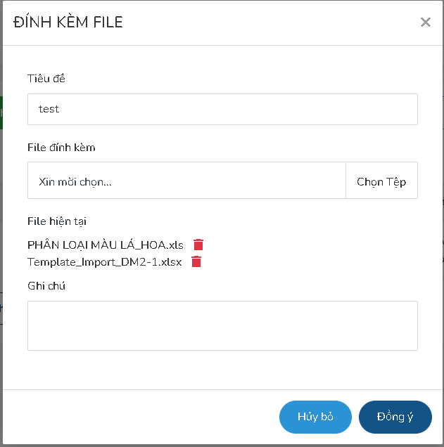
NỘI DUNG CÔNG VIỆC TRONG TUẦN
Chức năng – tab footer Đính kèm file Hoàn thành:100%
Modal chỉnh sửa file đính kèm

Slide 16
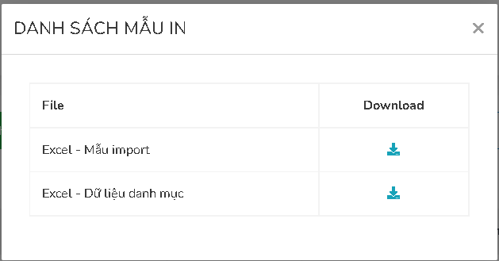
NỘI DUNG CÔNG VIỆC TRONG TUẦN
Chức năng – in file Hoàn thành:100%
Modal in file

Slide 17
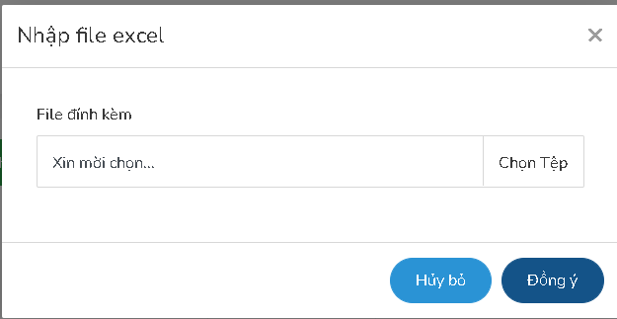
NỘI DUNG CÔNG VIỆC TRONG TUẦN
Chức năng – Nhập file ex Hoàn thành:100%
Modal nhập file ex

Slide 18
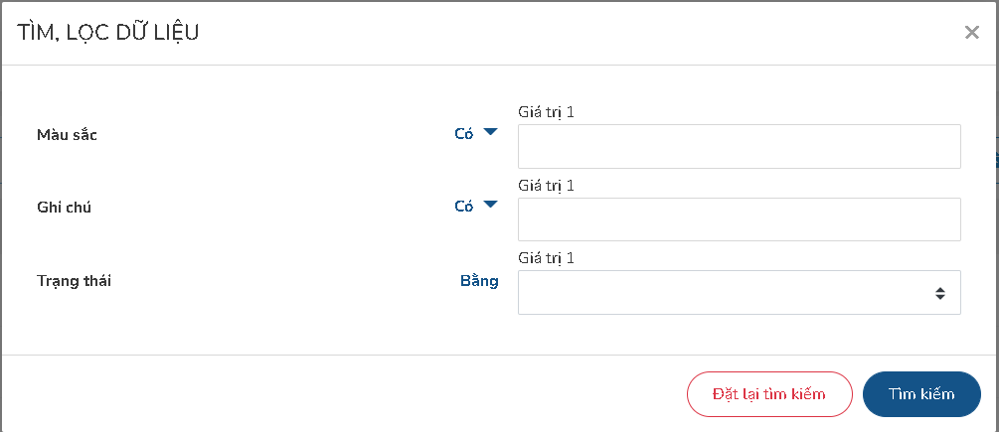
NỘI DUNG CÔNG VIỆC TRONG TUẦN
Chức năng – Tìm kiếm Hoàn thành:100%
Tìm kiếm nâng cao

Slide 19
DỰ KIẾN CÔNG VIỆC TUẦN TỚI

Slide 20
GÓP Ý VÀ ĐỀ XUẤT

Slide 21
Ý KIẾN QUẢN LÝ

Slide 22
-- THANK YOU --

